Slide 1

ЖАНРЫ МУЗЫКИ
МБДОУ «Детский сад № 20» г. Балахна
Музыкальный руководитель:
Ямакина Татьяна Владимировна

Slide 2
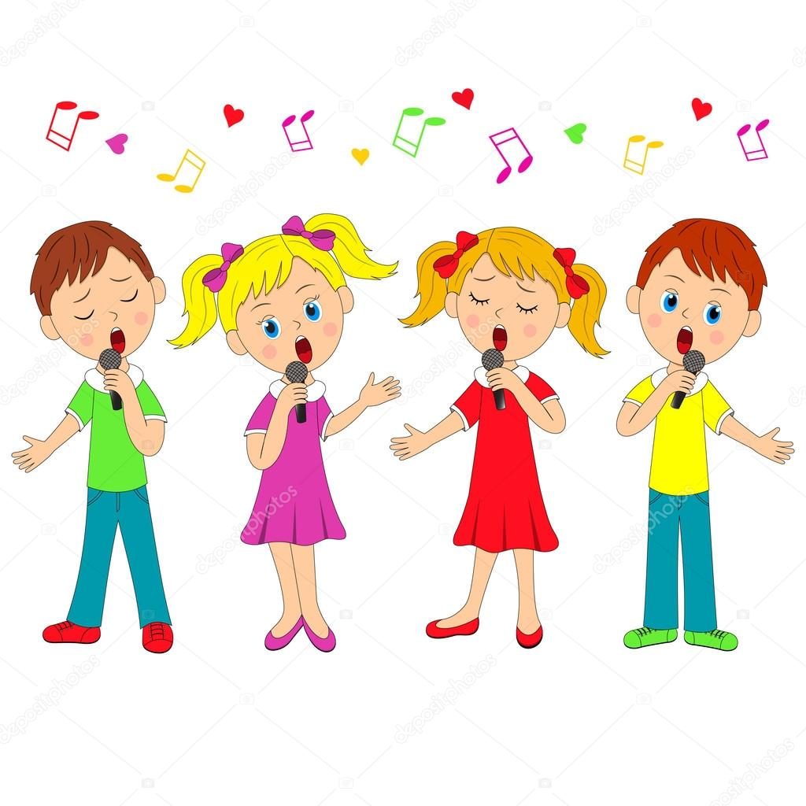
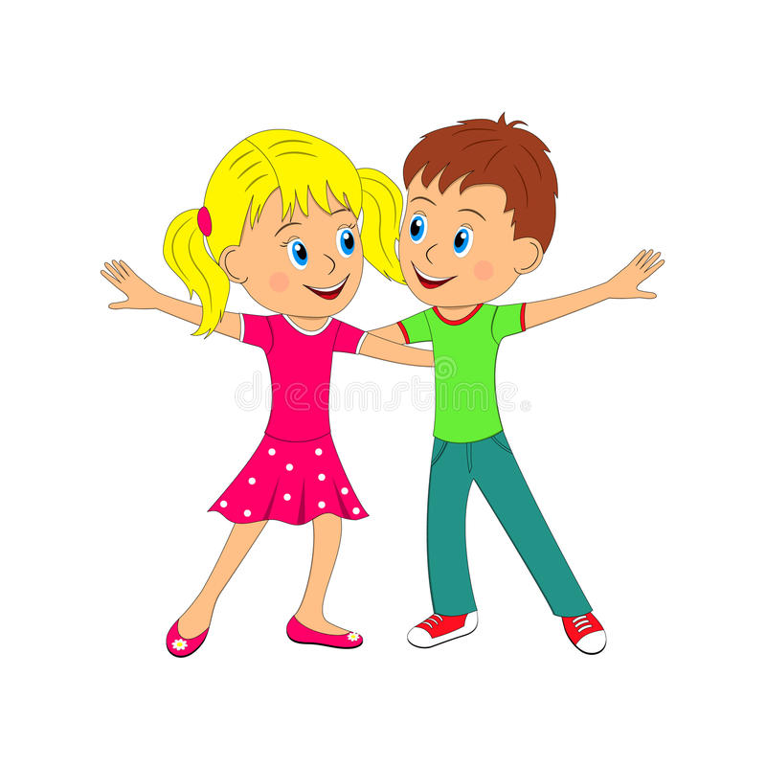
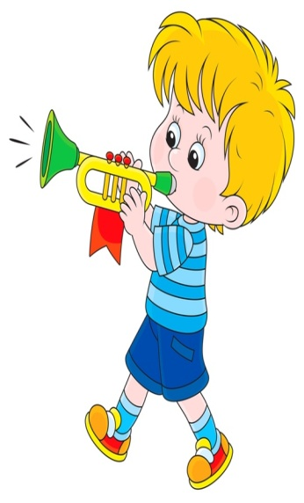
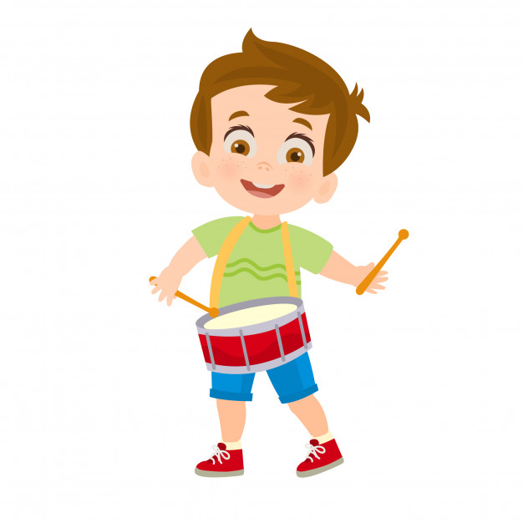
ЖАНРЫ МУЗЫКИ
ПЕСНЯ
ТАНЕЦ
МАРШ

Slide 3
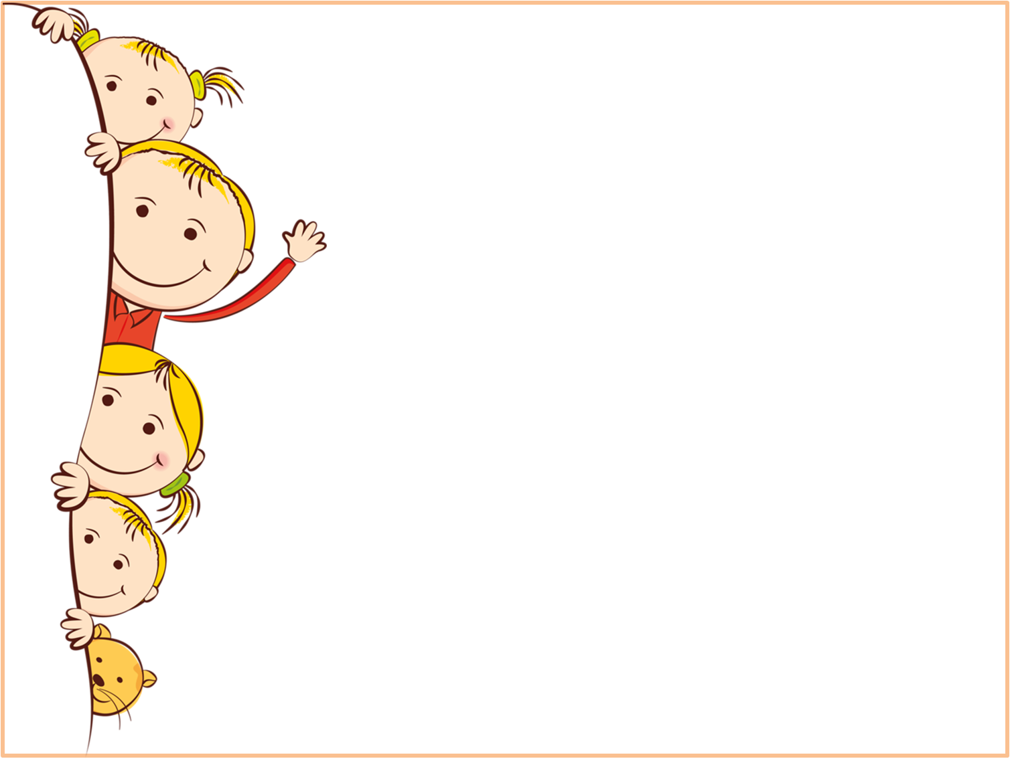


Есть такие мелодии, услышав которые нам хочется петь.
Notes:
му

Slide 4
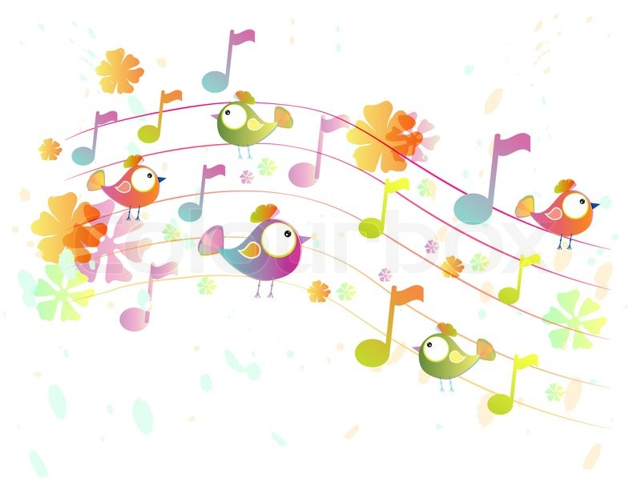
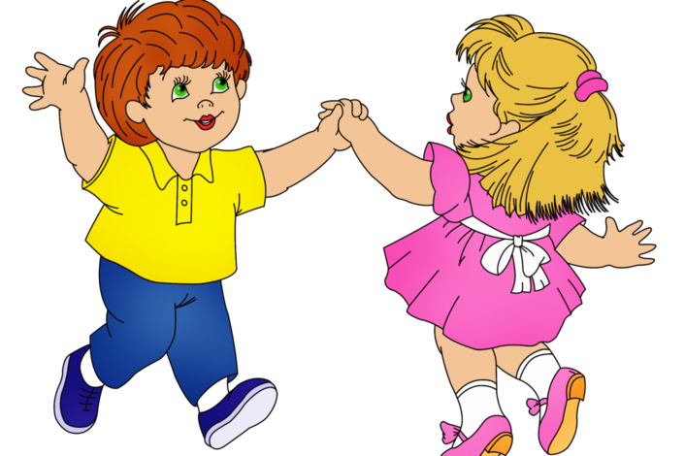
Услышав другие, мы хотим танцевать.

Slide 5
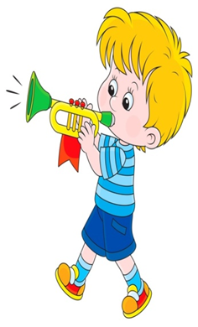
А есть мелодии, под которые хочется шагать, маршировать.

Slide 6
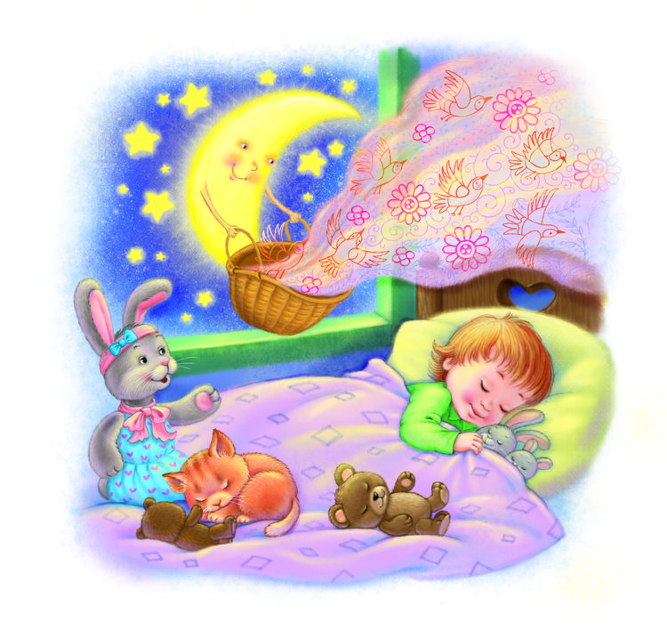

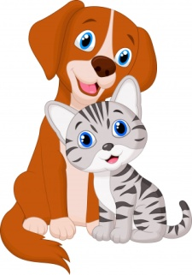
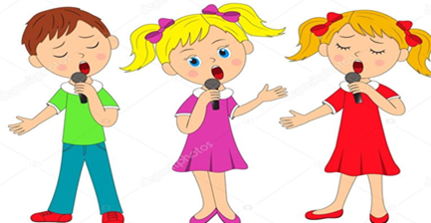
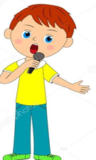
ДЛЯ ДЕТЕЙ ПИШУТ ПЕСНИ
КОЛЫБЕЛЬНЫЕ
О ЖИВОТНЫХ
О ДРУЖБЕ

Slide 7


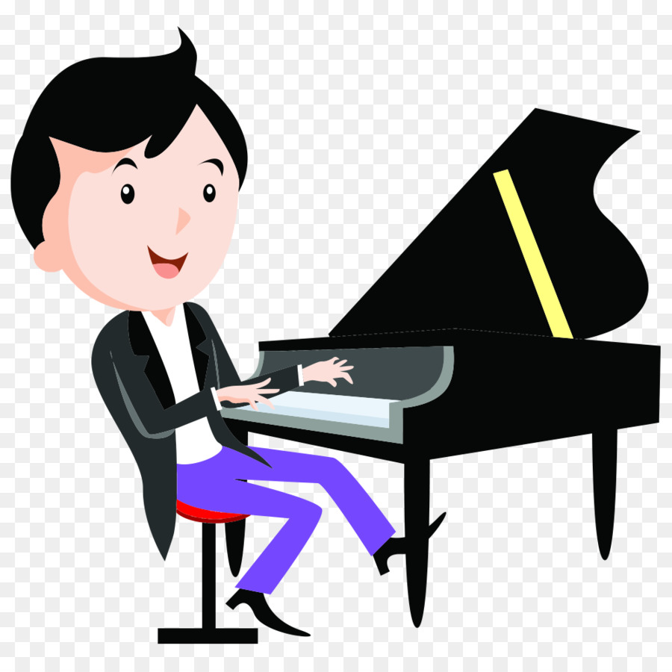
Пепеп
ПЕСНЯ
КОМПОЗИТОР СОЧИНЯЕТ МУЗЫКУ
ПОЭТ ПИШЕТ СТИХИ

Slide 8

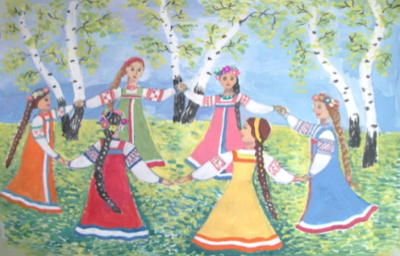



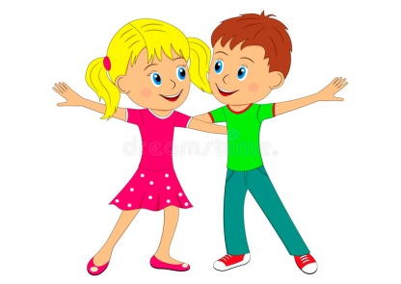
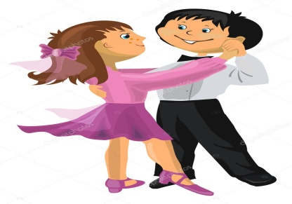
ТАНЕЦ
НАРОДНЫЙ
ЭСТРАДНЫЙ
БАЛЬНЫЙ

Slide 9
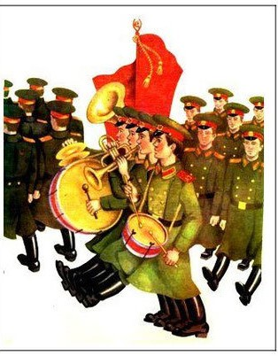
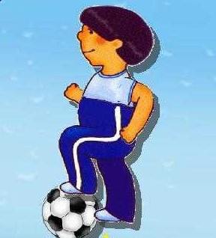
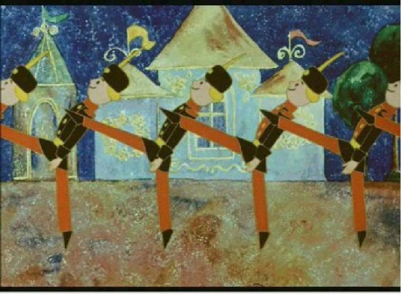

МАРШ
ВОЕННЫЙ
СПОРТИВНЫЙ
СКАЗОЧНЫЙ

Slide 10





ЖАНРЫ МУЗЫКИ
ПЕСНЯ
ТАНЕЦ
МАРШ
ОНИ ДЕЛАЮТ НАШУ ЖИЗНЬ ЯРКОЙ
И ИНТЕРЕСНОЙ

Slide 11
МБДОУ «Детский сад № 20» г. Балахна, ул. 1 Мая, д. 5 Б
Тел/факс 831- 44-9-74-96
E-mail: ds-20@mail.ru
www.ds-20balahna.edusite.ru

